Slide 1


養心園安老院
網站計劃
演講者: Daniel Lee

Slide 2
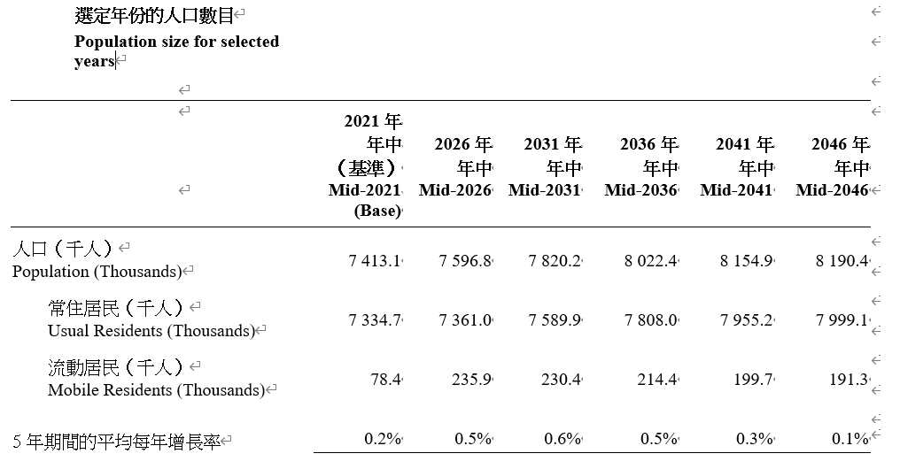
65歲及以上長者的比例，推算將由2021年的20.5%上升至2046年的36.0%
Table
CONTENTS

Slide 3

導致香港人口老齡化的主要原因:
人口老齡化趨勢
壽命延長
生育率下降
晚婚晚育
經濟壓力
就業壓力
政策支持不足

Slide 4

營商的機會- 設立一個長者安老院管理網站
提高管理效率
改善溝通渠道
資料紀錄與分析
提升透明度
增強信任
緊急應對機制繫
行業標準與合規
促進創新
盈利潛力

Slide 5
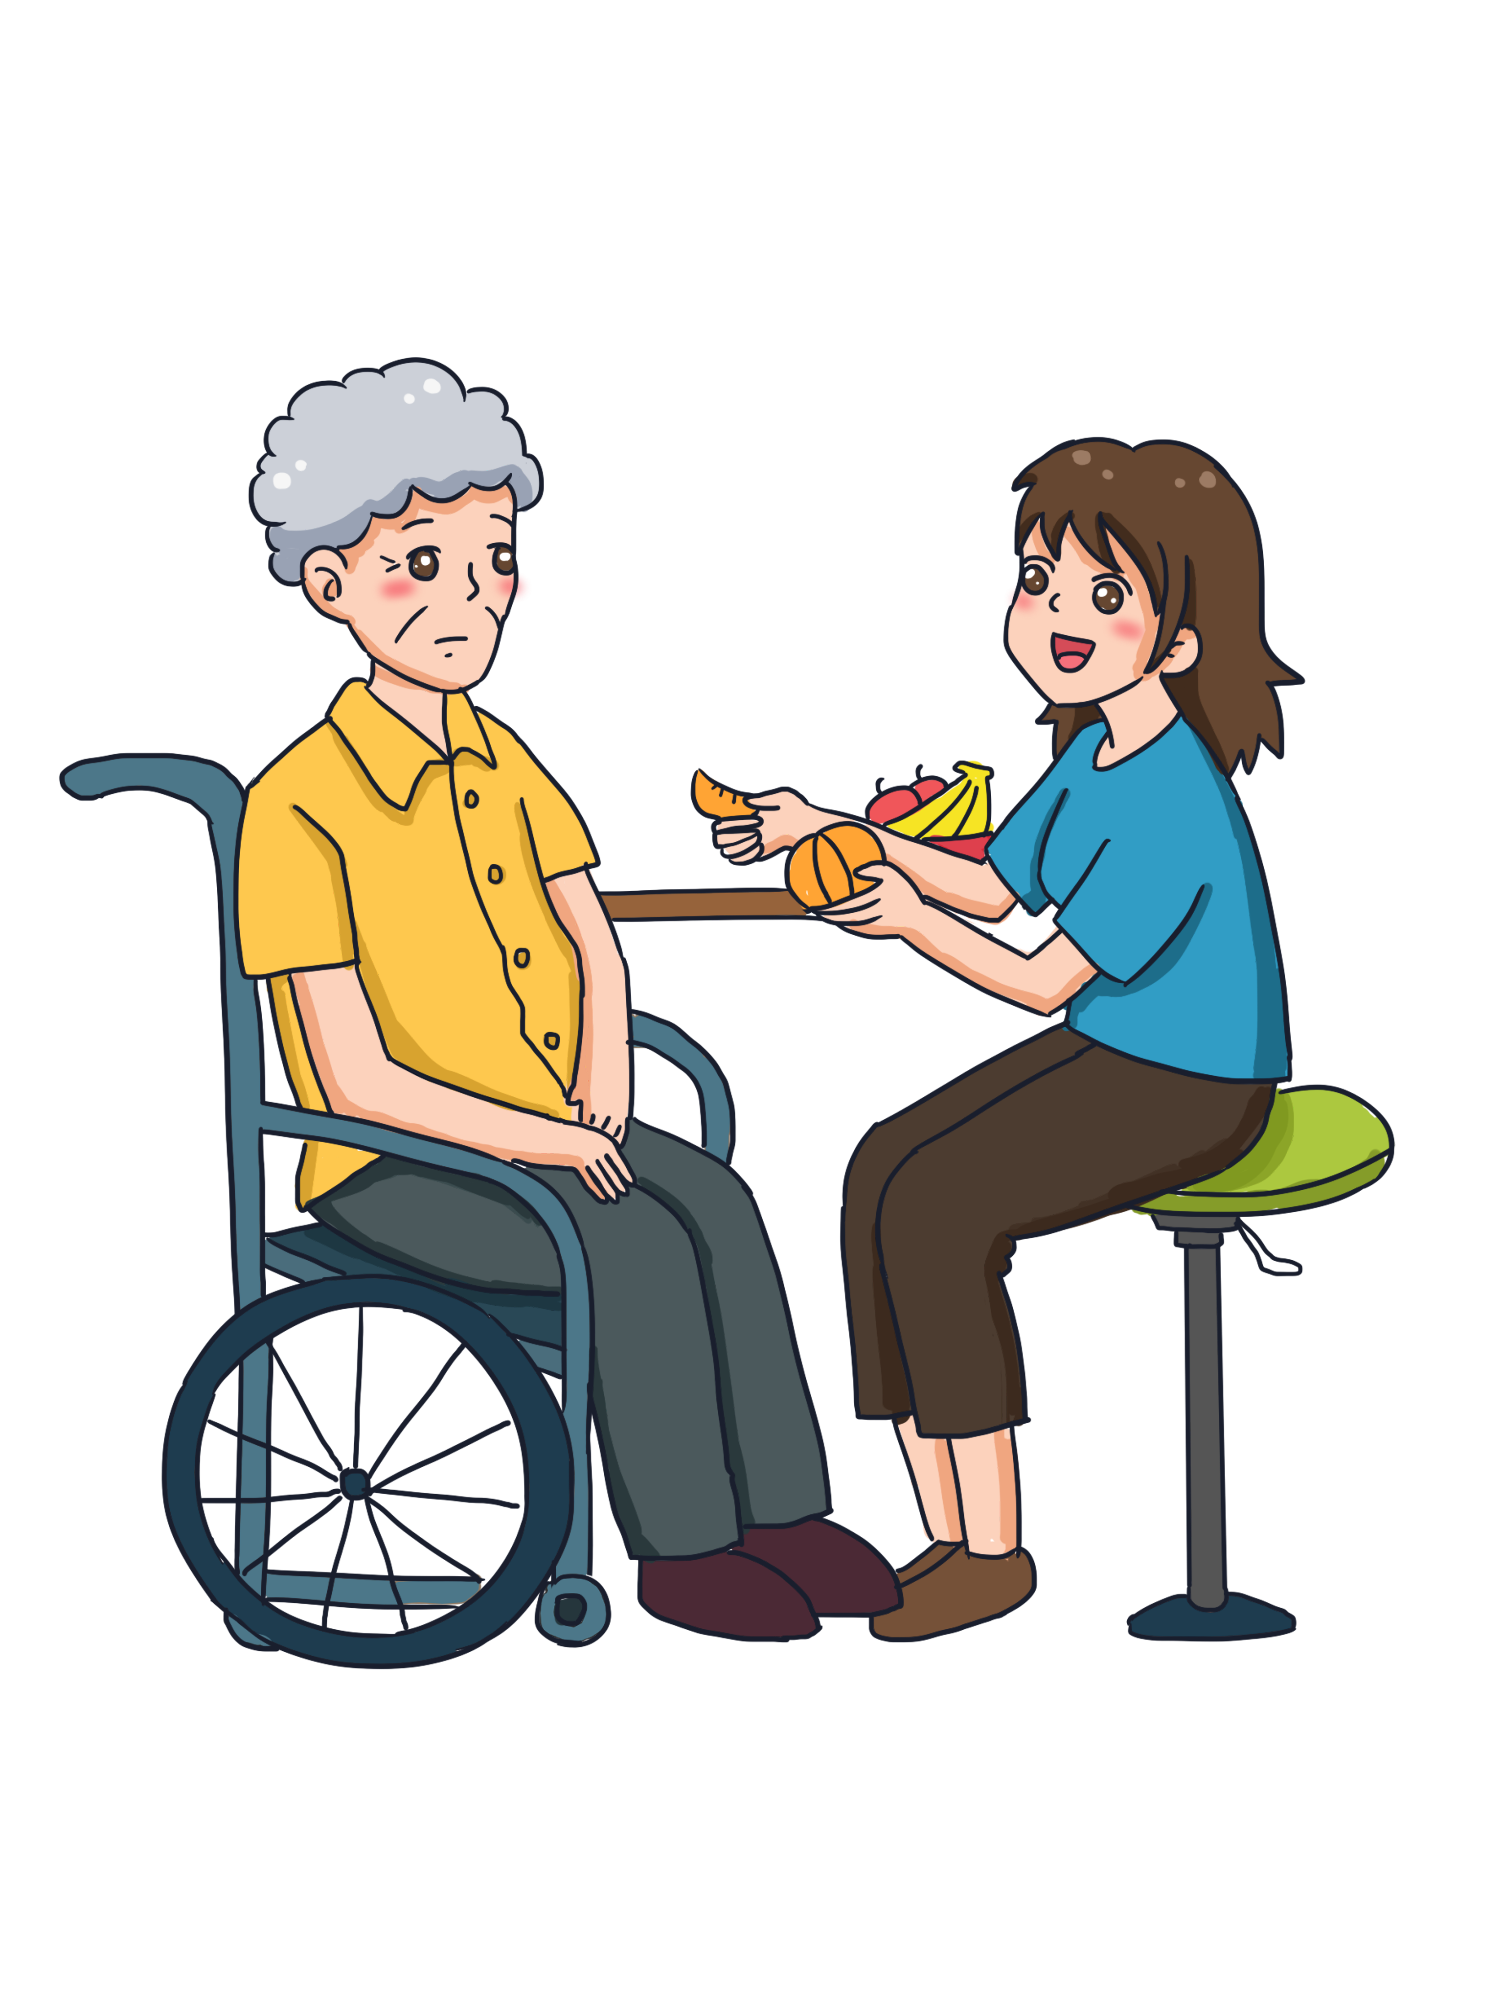
面對困難
PART 01
溝通不暢
信息不足
意見分歧
角色不明
責任不清
期望不同
時間管理
時間壓力
進度不一致

Slide 6

面對困難
PART 02
資源分配
資源有限
資源利用不均
Own factors
技術挑戰
技能差異
技術困難

Slide 7
面對困難
PART 03
個人衝突
領導力問題
個性差異
壓力管理
領導缺乏
決策問題

Slide 8
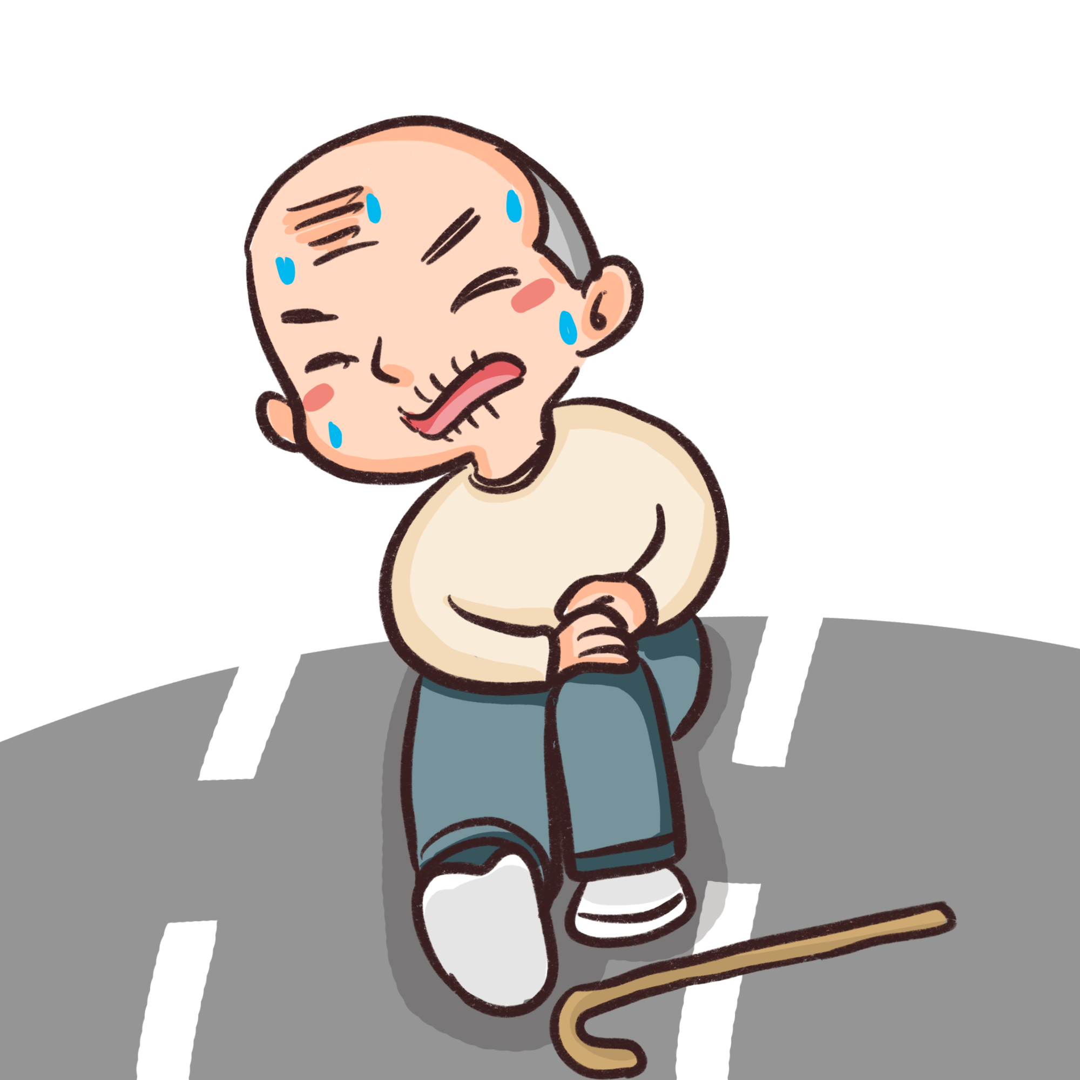
成員之間遇到問題或衝突
開放對話
調解
積極傾聽
清晰溝通
中立調解員
結構化調解會議
.

Slide 9
成員之間遇到問題或衝突
情緒智商
同理心
情緒調節
團隊建設目標
共同目標
支持小組

Slide 10

成員之間遇到問題或衝突
政策和程序
明確政策
一致執行
彼此包容
包容環境
持續改進
反饋機制
定期審查

Slide 11
成員項目發展的感想
團隊合作 - 增進彼此 的理解和默契
成就感 - 增強他們的工作熱情和自信心
團隊成員的感受
創新和學習 - 學習和掌握新技術
影響力 - 長者生活品質有所貢獻

Slide 12
團隊成員的感想
壓力和疲勞
溝通困難
技術上的問題
變更管理
學習新知識

Slide 13
養心園安老院網站計劃
十分感謝你們的觀看和聆聽
演講者: Daniel Lee

